Slide 1

Proyecto Educativo Institucional
2025
RBD 14832
Calle Curimón 245
Viña del Mar

Slide 2
Proyecto Educativo y Modelo Formativo
Año Escolar 2025
Educación inicial

Slide 3

IiNII
INTRODUCCION
La Fundación Educacional Don Luis Enrique, representa a la Escuela Especial de Lenguaje Divina Misericordia, la cual es una Institución Particular Subvencionada, ubicada en calle Curimón # 245, Viña del Mar, provincia de Valparaíso. El proyecto se inicia otorgando atención a niños de entre 3 y hasta 5 años 11 meses con Trastornos Específicos de Lenguaje con una capacidad de matrícula de 120 alumnos. Comienza a funcionar con todos sus efectos legales y administrativos en el año 2006, regida por el Decreto 1300 del año 2002. Obtuvo el reconocimiento oficial del estado el 06 de Enero del 2006.
La consolidación de este proyecto educativo, se basa en las políticas generales de gobierno, siendo nuestro principal interés promover la calidad e igualdad de educación, teniendo como protagonistas a los alumnos, y a todo un equipo multidisciplinario conformado por profesoras especialistas, jefe de unidad técnica pedagógica, fonoaudióloga, personal no docente y sostenedora.

Slide 4
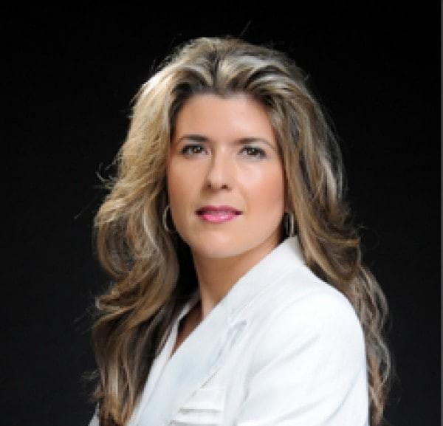
Sostenedora
Ana Rosa Ramos Gutiérrez
REPRESENTANTE LEGAL
FUNDACIÒN EDUCACIONAL DON LUIS ENRIQUE

Slide 5

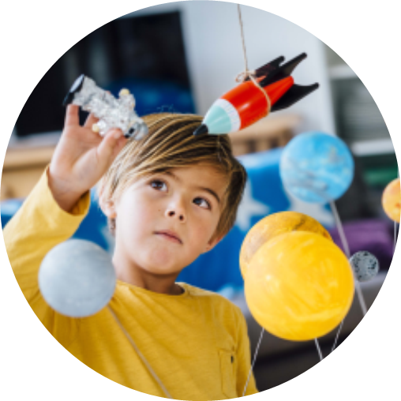
Vision
Soñamos con
-Una Educación Inicial que permita que los niños y niñas alcancen gradualmente la autonomía en el ejercicio de sus derechos , de acuerdo a la evolución de sus facultades.
-El que se aprende Jugando .
-Que la sociedad se construye colaborativamente y desde la gestión de talentos .
-Que la curiosidad y la pregunta sean una herramienta de Aprendizaje .

Slide 6
Misión
Nuestros propósitos
-LIDERAZGO: Consolidar un modelo de gestión educativa basado en la colaboración y retroalimentación .
-Gestión Pedagógica: Lograr desarrollo integral de los niños y niñas entre3y 6 años con Necesidades Educativas Transitorias .TEL . A través de un espacio educativo estimulante y en el cual se aprende jugando y en el que la curiosidad y la pregunta sean una herramienta de Aprendizaje.
Convivencia Escolar : Promover la auto regulación y el aprendizaje de la resolución pacífica de conflictos , lo que implica aprender a compartir , a jugar y relacionarse con el entorno social y cultural .

Slide 7
Objetivos Estratégicos
Liderazgo : Retroalimentar el proceso de enseñanza aprendizaje de las docentes mediante el acompañamiento y Fortalecer una cultura de retroalimentación permanente como parte del proceso de mejoramiento continuo.
Gestión Pedagógica: Lograr desarrollo integral de los niños y niñas entre3y 6 años con Necesidades Educativas Transitorias .TEL . A través de un espacio educativo estimulante y en el cual se aprende jugando y en el que la curiosidad y la pregunta sean una herramienta de Aprendizaje.
Convivencia Escolar : Promover la auto regulación y el aprendizaje de la resolución pacífica de conflictos , lo que implica aprender a compartir , a jugar y relacionarse con el entorno social y cultural .
Resultados Académicos : Fortalecer el desarrollo de Habilidades de Localizar , Relacionar y Comprender de los niños y niñas de la Escuela, según nivel y rango etario.

Slide 8
Ejes del Modelo Educativo Institucional
Aprendizaje basado en juegos
Unidades Temáticas
Retroalimentación Pedagógica
La estimulación cognitiva y el juego es la clave de procesos de enseñanza aprendizaje eficientes y de calidad .
Establece tres grandes unidades temáticas que se constituyen como las bases de las situaciones de aprendizaje y sobre las cuales se articulan las unidades del Curriculum Educativo de nuestro país.
La retroalimentación Escuela –Familia es la base para consolidar el desarrollo integral de nuestros niños y niñas.

Slide 9
Puntos de Orgullo
VISION ESTRATEGICA
CONFIANZA RELACIONAL Y EMPATIA
COMUNICACION Y ESCUCHA CON RESPETO
RESPETO POR LOS PROTOCOLOS
COLABORACIÓN Y TRABAJO EN EQUIPO.

Slide 10
Proyecto Educativo Institucional
2025
RBD 14832
Calle Curimón 245
Viña del Mar
Fono :56957181970

